Slide 1












Инвестиционный паспорт
Муниципальное
образование
«Глинковский район»
Смоленской области
2022 год

Slide 2




Глинковский
район
Смоленской
области
Глинковский
район
Смоленской
области
Обращение Главы муниципального образования
«Глинковский район» Смоленской области
Дорогие друзья!
Вас приветствует муниципальное образование «Глинковский район» Смоленской области.
В числе ключевых направлений деятельности органов местного самоуправления – повышение качества и доступности муниципальных услуг, создание благоприятного инвестиционного климата, оказание всесторонней поддержки субъектам малого и среднего бизнеса. Залогом успешного развития экономики является реализация инвестиционных проектов. Руководство района, придавая огромное значение экономической стабильности, процветанию населения, обеспечению комфортных условий его проживания ставит перед собой задачу проведения активной деятельности, направленной на привлечение инвесторов. Глинка открыта для партнерства и сотрудничества.
Калмыков
Михаил Захарович
Благоприятные условия для развития агропромышленного комплекса района способствуют развитию производства сельскохозяйственной продукции.
Наличие месторождений полезных ископаемых (торф, цементное сырье, песок, гравий) создает благоприятные условия для привлечения инвестиций и развития деловых взаимоотношений.
Администрация муниципального образования «Глинковский район» приглашает к сотрудничеству инвесторов и мы готовы создать самые благоприятные условия для реализации инвестиционных проектов.
Добро пожаловать в Глинковский район!
2

Slide 3

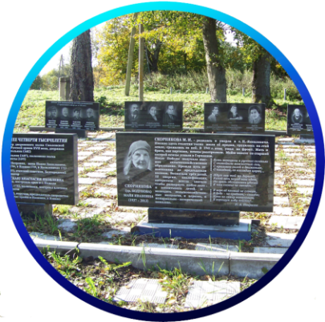



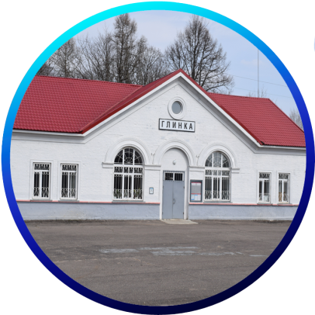

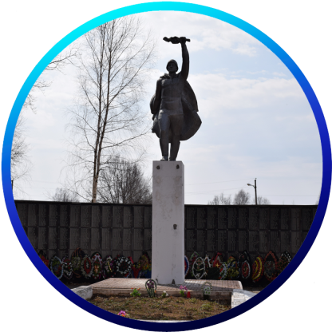
Глинковский
район
Смоленской
области
Глинковский
район
Смоленской
области
Историческая справка
Село возникло возле железнодорожной станции Совкино Богоявленско-Смоленской железной дороги в 1898 г. Получило современное название в честь М. И. Глинки, по случаю 50-летия со дня его смерти (Глинка родился неподалёку, в селе Новоспасское Ельнинского уезда).
Село Глинка было в составе Ельнинского уезда Смоленской губернии, с 1922 года в составе Вяземского уезда.
Глинковский район – родина основателя русской комедии А.А. Шаховского, литератора – мемуариста В.В. Пассека и декабриста П.П. Пассека, героев Советского Союза И.К. Базылева, А.Л. Боданова.
1907
1929
1961
1980
Село получило современное название в честь
М.И. Глинки
Образование Глинковского района. Глинка -районный центр
Упразднение Глинковского района. Территория района вошла в состав Дорогобужского и Ельнинского района
Образование Глинковского района. Глинка - районный центр
3

Slide 4
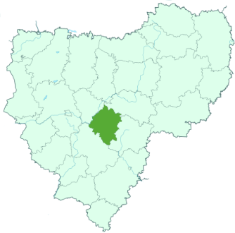

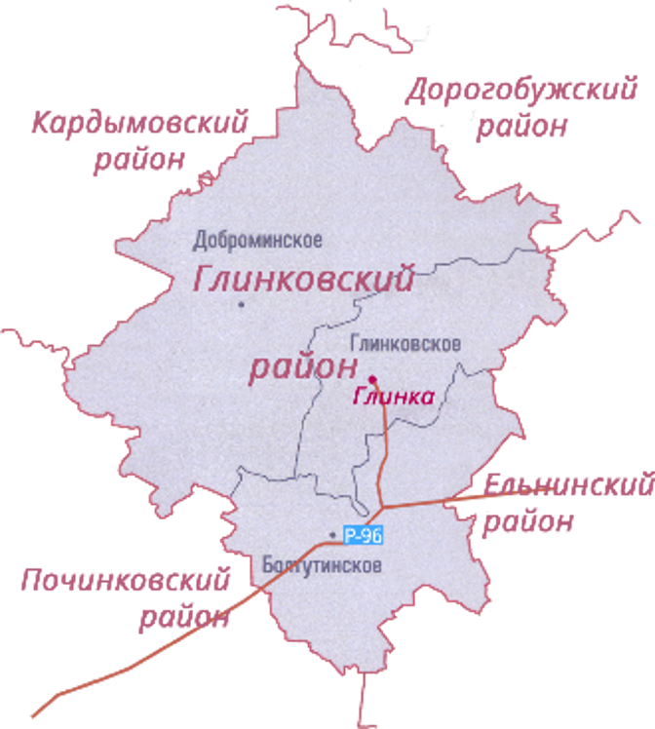



Глинковский
район
Смоленской
области
Глинковский
район
Смоленской
области
Глинковский район сегодня
Общая площадь
1 223,22 кв. км.
Население
4,0 тыс. чел.
Сельские поселения
3
Глинковское
Болтутинское
Доброминское
4

Slide 5
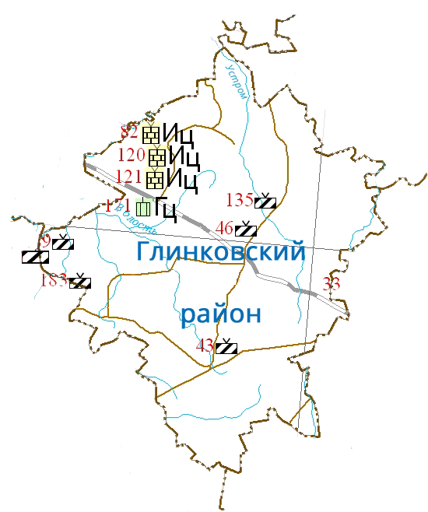







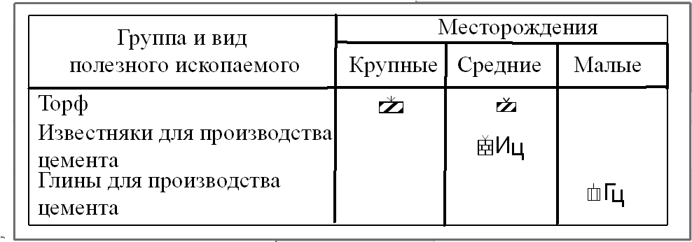
Глинковский
район
Смоленской
области
Глинковский
район
Смоленской
области
Природные ресурсы
На территории района протекает река Днепр, притоки Днепра: р. Устром, р. Волость и р. Боровка.
Глинковский район расположен в западной части Ельнинской и восточной части Починковской возвышенностей, ограниченных с северо-запада Верхне-Днепровской низменностью. Рельеф представлен всхолмленно-волнистой равниной.
Климат умеренно континентальный со сравнительно теплым летом и умеренно холодной зимой. Наиболее холодный месяц – январь, наиболее теплый – июль.
Из полезных ископаемых на территории Глинковского района распространены: глина, песок, торф, мергель, мел. Большие запасы мергеля имеются в Доброминском месторождении.
5

Slide 6










Глинковский
район
Смоленской
области
Глинковский
район
Смоленской
области
Социально-экономическое
развитие
Герб
Среднемесячная
заработная
плата
работников
Объем отгруженных товаров собственного производства, выполненных работ и услуг собственными силами крупными организациями и субъектами среднего предпринимательства
Оборот
розничной
торговли
30,8
тыс. руб.
79,0 %
364,1
млн. руб.
72
млн. руб.
107,0 %
к средне-
областному
уровню
к уровню
2016 года
Динамика отчислений
Уровень безработицы
2,05 %
2020 год
2021 год
Объем доходов
Численность
трудоспособного
населения
261,1 млн. руб.
> на 25,6 млн. руб.
Бюджет расходов
2,3 тыс. чел.
263,4 млн. руб.
> На 24,7 млн. руб.
6

Slide 7




Глинковский
район
Смоленской
области
Глинковский
район
Смоленской
области
Герб
Инвестиции
Объем инвестиций в основной капитал
Структура инвестиций в основной капитал
143,4
млн. руб.
1
Реализующийся инвестиционный проект
Строительство молочно-товарного комплекса со шлейфом на 1238 голов
1000 млн. руб.
ООО «Балтутино»
7

Slide 8




Глинковский
район
Смоленской
области
Глинковский
район
Смоленской
области
Герб
Инвестиционный потенциал
Приоритетные направления инвестирования
Сельское хозяйство
Производство и переработка сельскохозяйственной продукции.
Разведение крупного рогатого скота, птицы (строительство животноводческих комплексов).
Расширение существующих сельскохозяйственных предприятий за счет оформления дополнительных земельных участков для увеличения посевных площадей под сельскохозяйственными культурами.
Строительство
Строительство цементного завода (Доброминское месторождение мергеля).
Строительство завода по переработке древесных отходов.
Промышленность
Обработка древесины и производство изделий из дерева
Туризм
Создание объектов агротуризма
8

Slide 9
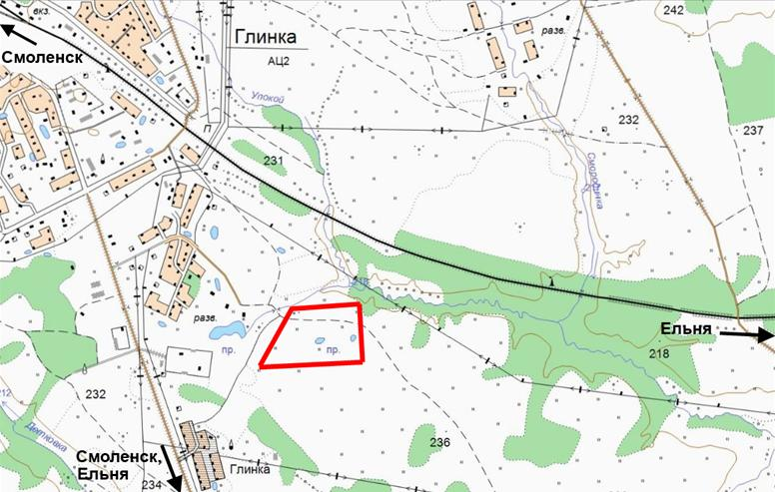
Глинковский
район
Смоленской
области
Инвестиционные площадки
Инвестиционная площадка № 67-04-11
Местоположение: Глинковский район, с. Глинка, 700 м на юго-восток от жилого дома №13 по ул. Мира; - расстояние до г. Москвы: 500 км; - расстояние до г. Смоленска: 100 км; - расстояние до центра с. Глинка: 0,5 км.
Характеристика участка | Площадь | 16,3 га
 | Категория земли | земли населенных пунктов
 | Форма собственности | государственная
 | Приоритетное направление использования | для сельскохозяйственного назначения
Инженерные коммуникации | Электроснабжение | ПС Глинка 110/35/10 в 0,9 км до границы земельного участка, резерв мощности для технологического присоединения 3,7 МВА, сроки осуществления тех. присоединения 6 мес., ориентировочная стоимость 44 тыс. руб.
 | Газоснабжение | ГРС на расстоянии 500 м от площадки (давление 3 кг/кв.см). Возможное потребление 420 куб. м/час. Сроки тех. присоединения - 6 мес. Стоимость тех. присоединения - 3 млн. руб. (за 1 км)
 | Водоснабжение | точка подключения на расстоянии 1000 м от площадки, давление 2 атм., максимальная мощность 20 куб.м/час; сроки тех. присоединения - 1 месяц., стоимость согласно смете
 | Водоотведение | самостоятельная установка емкостей для канализационных стоков
Подъездные пути | автомобильная дорога «Глинка-Бердники» на расстоянии 0,4 км, железная на расстоянии 1,5 км
Условия предоставления | аренда ориентировочно- 9000 руб. в год; выкуп через аукцион от 300000 руб
10

Slide 10
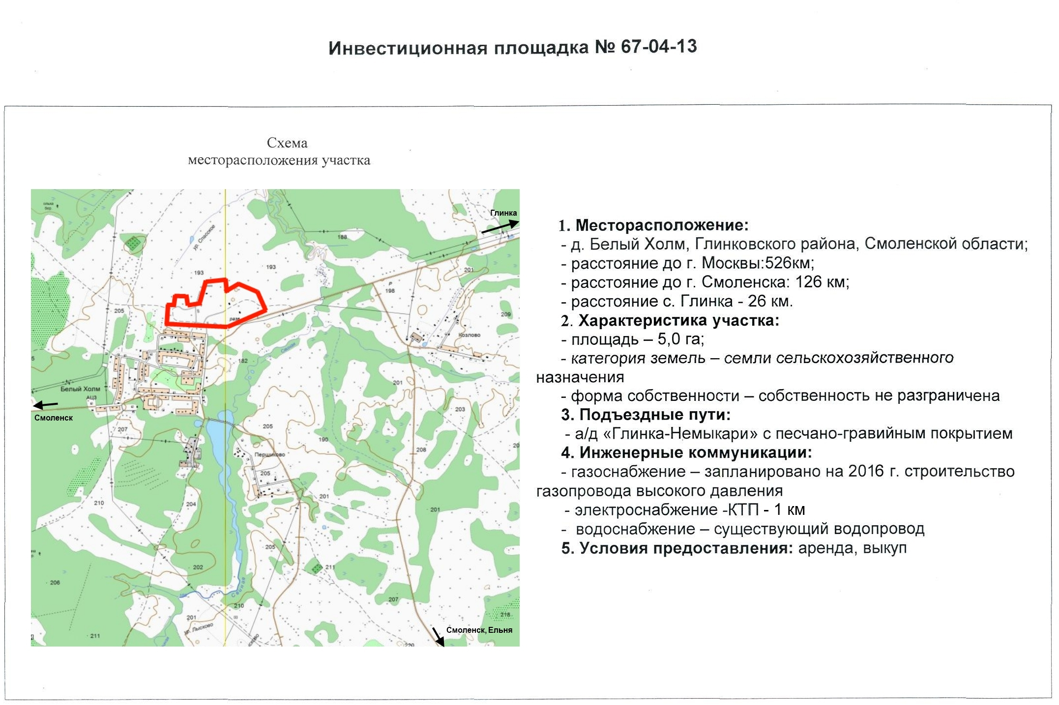
Глинковский
район
Смоленской
области
Глинковский
район
Смоленской
области
Инвестиционные площадки
Инвестиционная площадка № 67-04-13
Местоположение: Глинковский район, Доброминское с/п, д. Белый Холм; - расстояние до г. Москвы: 420км; - расстояние до г. Смоленска: 126 км; -расстояние до центра с. Глинка: 26 км.
Характеристика участка | Площадь | 5 га
 | Категория земли | земли сельскохозяйственного назначения
 | Форма собственности | государственная
 | Приоритетное направление использования | для сельскохозяйственного использования
Инженерные коммуникации | Электроснабжение | ПС Белый Холм 35/10 расположен в 0,9 км до границы земельного участка, резерв мощности 1,43 МВА, сроки осуществления техприсоединения6 мес., ориентировочная стоимость -44 тыс.руб.
 | Газоснабжение | в 500 м находится газовый модуль, среднее давление 3 кг низкое давление 350 мм вд., диаметр трубы вход 250 мм, выход 90 мм. Возможное потребление 420 куб. м/час, ориентировочная стоимость присоединения к газовым сетям 2 млн. руб (за 1 км)
 | Водоснабжение | точка подключения на расстоянии 350 м от площадки, давление 2 атм., максимальная мощность 20 куб.м/час; сроки тех. присоединения – 1 месяц., стоимость согласно смете
 | Водоотведение | самостоятельная установка емкостей для канализационных стоков
Подъездные пути | Автодорога «Глинка-Немыкари» 0,2 км.
Условия предоставления | долгосрочная аренда, ориентировочная стоимость 700 руб./год, выкуп через аукцион от 2000 руб.
9

Slide 11
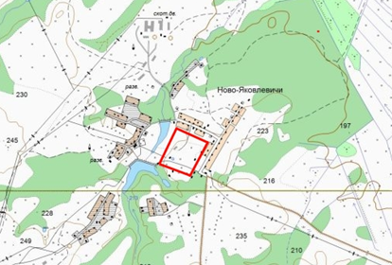
Глинковский
район
Смоленской
области
Инвестиционные площадки
Инвестиционная площадка № 67-04-19
Местоположение: Глинковский район, Глинковское сельское поселение, д. Ново-Яковлевичи; - расстояние до г. Москвы: 550 км; - расстояние до г. Смоленска: 100 км; - расстояние до центра с. Глинка: 6 км.
Характеристика участка | Площадь | 3 га
 | Категория земли | Земли сельскохозяйственного назначения
 | Форма собственности | государственная
 | Приоритетное направление использования | Для сельскохозяйственного производства
Инженерные коммуникации | Электроснабжение | ПС Глинка 110/35/10 на расстоянии 3,2 км до границы земельного участка, резерв мощности для технологического присоединения 3,7 МВА, ориентировочная стоимость 44 тыс. руб.
 | Газоснабжение | точка подключения на расстоянии 2 км от участка (давление 3 кг/кв. см.). Возможное потребление 420 куб. м /час. Сроки тех. присоединения - 2 мес. Стоимость тех. присоединения - 3 млн. руб. (за 1 км)
 | Водоснабжение | точка подключения на расстоянии 450 м от площадки,, максимальная мощность 20 куб.м./час, сроки тех. присоединения - 1 месяц., стоимость согласно смете
 | Водоотведение | самостоятельная установка емкостей для канализационных стоков
Подъездные пути | автомобильная дорога «Глинка-Ново-Яковлевичи» с асфальтированным покрытием на расстоянии 1,5 к м, железнодорожная станция на расстоянии 7 км
Условия предоставления | Долгосрочная аренда- ориентироавочно-1000 руб./год; выкуп через аукцион ориентировочно от 1500 руб.
12

Slide 12
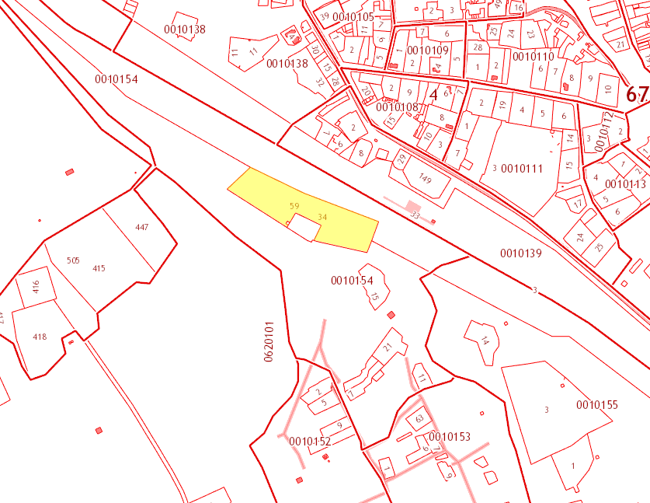
Глинковский
район
Смоленской
области
Инвестиционные площадки
Инвестиционная площадка № 67-04-28
Местоположение: Глинковский район, Глинковское сельское поселение, с. Глинка, ул. Железнодорожная, д.3 А; - расстояние до г. Москвы: 550 км; - расстояние до г. Смоленска: 100 км; - расстояние до центра с. Глинка: 1,0 км.
Характеристика участка | Площадь | 15342 кв.м
 | Категория земли | земли населенных пунктов
 | Форма собственности | государственная
 | Приоритетное направление использования | для производственных целей
Инженерные коммуникации | Электроснабжение | В 1 км расположен ПС Глинка 110/35/10, резерв мощности для технологического присоединения 3,7 МВА, сроки осуществления тех. присоединения 6 мес., ориентировочная стоимость 44 тыс.руб.
 | Газоснабжение | В 200 м находится газораспределительный пункт, среднее давление 3 кг низкое давление 350 мм вд., диаметр трубы вход 250 мм, выход 90 мм, ориентировочная стоимость присоединения к газовым сетям 2 млн.руб. (за 1 км).
 | Водоснабжение | точка подключения на расстоянии 200 м от площадки,, максимальная мощность 20 куб.м./час, ориентировочная стоимость техприсоединения 1287 п.м.
 | Водоотведение | самостоятельная установка емкостей для канализационных стоков
Подъездные пути | автомобильная дорога «Глинка-Бержники» с асфальтированным покрытием на расстоянии 0,02 км, железнодорожная станция на расстоянии 1 км
Условия предоставления | Долгосрочная аренда-ориентировочно-130000 руб./год; выкуп через аукцион от 44000 руб.
12

Slide 13




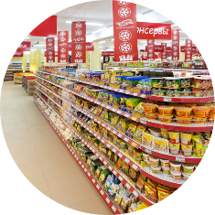
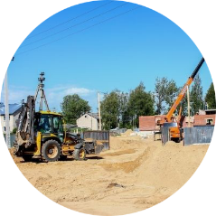


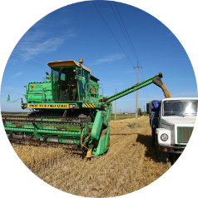

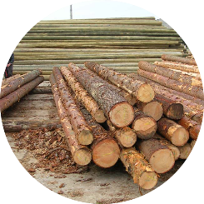
Глинковский
район
Смоленской
области
Малое предпринимательство
Число субъектов
малого и среднего
предпринимательства
Структура субъектов малого и среднего предпринимательства по сферам деятельности, %
86
По видам деятельности:
20
14
Оптовая и розничная торговля
Деятельность автомобильного транспорта
10
18
24
Сельское хозяйство
Заготовка и
переработка
древесины
Прочие
виды
13

Slide 14




Глинковский
район
Смоленской
области
Государственная поддержка субъектов малого и
среднего предпринимательства
Смоленской области
Реализация государственной политики в сфере развития малого и среднего предпринимательства осуществляется в рамках подпрограммы «Развитие малого и среднего предпринимательства в Смоленской области» областной государственной программы «Экономическое развитие Смоленской области», включая создание благоприятного предпринимательского и инвестиционного климата.
-Освобождение от уплаты налога на имущество организаций в части созданного (построенного), приобретенного недвижимого имущества (за исключением жилых помещений) инвесторов, осуществляющих деятельность в сфере промышленности
Возмещение до 50% затрат на технологическое присоединение к объектам электро-сетевого хозяйства мощностью до 1,5 МВт
Возмещение до 50% затрат на уплату первого взноса (аванса) по договорам лизинга оборудования с российскими лизинговыми организациями
Департамент инвестиционного развития Смоленской области
214014, г. Смоленск, ул. Энгельса, д. 23
Сайт: dep-invest.admin-smoliensk.ru
E-mail: dep@smolinvest.com
11

Slide 15












Глинковский
район
Смоленской
области
Герб
Сельское хозяйство
Производство основных видов продукции во всех категориях хозяйств
Число предприятий
3
5058
Т.
505
Т.
195
Т.
Структура сельского хозяйства
зерно
картофель
овощи
9954
т.
644
т.
1,1
млн. шт.
молоко
мясо скота
и птицы
яйца
Основные задачи на период до 2024 года
Внедрение современной ресурсосберегающей
техники и использование семян высоких репродукций
Вовлечение в оборот неиспользуемых земель сельскохозяйственного назначения
15

Slide 16












Глинковский
район
Смоленской
области
Государственная поддержка сельхозтоваропроизводителей (субсидии)
Растениеводство
Животноводство
Возмещение процентных
ставок по кредитам
Субсидии на возмещение части затрат на стимулирование увеличения производства масличных культур.
Субсидии на возмещение части затрат на приобретение элитных семян.
Субсидии на возмещение части затрат на проведение комплекса агротехнологических работ.
Субсидии по возмещению производителям зерновых культур части затрат на производство и реализацию зерновых культур.
Субсидии на возмещение части затрат на прирост собственного производства льно- и (или) пеньковолокна, и (или) тресты льняной, и (или) тресты конопляной.
Субсидии на возмещение части затрат на закладку и (или) уход за многолетними насаждениями
Субсидии на возмещение части затрат на проведение культуртехнических мероприятий на выбывших сельскохозяйственных угодьях, вовлекаемых в сельскохозяйственный оборот, а также мероприятия в области известкования кислых почв на пашне.
Субсидии на возмещение части затрат, на обеспечение прироста сельскохозяйственной продукции собственного производства в рамках приоритетных подотраслей агропромышленного комплекса:
- производство овощей открытого грунта;
- производство овощей закрытого грунта, произведенных с применением технологии досвечивания.
Субсидии на поддержку племенного животноводства.
Субсидии на приобретение племенного молодняка.
Субсидии на возмещение части затрат на приобретение племенных ремонтных быков и (или) эмбрионов племенного крупного рогатого скота.
Субсидии на повышение продуктивности в молочном скотоводстве.
Субсидии на возмещение части затрат на прирост поголовья молочных коров.
Субсидии на возмещение части затрат на содержание высокопродуктивного поголовья молочных коров.
Субсидии на развитие мясного животноводства.
Субсидии на возмещение части затрат на обеспечение прироста сельскохозяйственной продукции собственного производства в рамках приоритетных подотраслей агропромышленного комплекса:
- производство молока;
- развитие специализированного мясного скотоводства.
9. Субсидии на возмещение части затрат на обеспечение прироста объема молока сырого крупного рогатого скота, козьего и овечьего, переработанного на пищевую продукцию.
10. Субсидии на возмещение части затрат на реализованную товарную рыбу, произведенную в Смоленской области.
11. Субсидии на возмещение части затрат на приобретение рыбопосадочного материала.
12. Субсидии на возмещение части затрат, связанных с разработкой проектно-сметной документации на создание и (или) модернизацию молочно-товарных ферм, и проведение инженерных изысканий, выполняемых в целях подготовки данной проектной документации.
Субсидии на возмещение части затрат на уплату процентов по инвестиционным кредитам, полученным в российских кредитных организациях, и займам, полученным в сельскохозяйственных кредитных потребительских кооперативах.
Развитие сельских территорий
Социальные выплаты на строительство (приобретение) жилья в сельской местности гражданам РФ.
Субсидии на строительство (приобретение) жилья, предоставляемого гражданам по договору найма жилого помещения.
Субсидия на реализацию мероприятий по благоустройству сельских территорий.
Сельскохозяйственное страхование
Субсидии на возмещение части затрат на уплату страховой премии, начисленной по договору сельскохозяйственного страхования в области растениеводства, и (или) животноводства, и (или) аквакультуры.
Развитие агротуризма
Субсидии на развитие сельского туризма
Модернизация объектов
АПК и приобретение с/х техники
Развитие малых форм хозяйствования
Субсидии на возмещение части затрат на приобретение сельскохозяйственной техники для производства сельскохозяйственной продукции.
Субсидии на возмещение части затрат на уплату лизинговых платежей.
Субсидии на возмещение части прямых понесенных затрат на создание и (или) модернизацию объектов агропромышленного комплекса: хранилищ, животноводческих комплексов молочного направления, льно, пенькоперерабатывающих предприятий.
Гранты на развитие семейных ферм на базе крестьянских (фермерских) хозяйств, включая индивидуальных предпринимателей.
Гранты «Агростартап» крестьянским (фермерским) хозяйствам или индивидуальным предпринимателям на их создание и (или) развитие.
Субсидии сельскохозяйственным потребительским кооперативам (за исключением сельскохозяйственных потребительских кредитных кооперативов) на возмещение части затрат, связанных с их развитием.
17

Slide 17


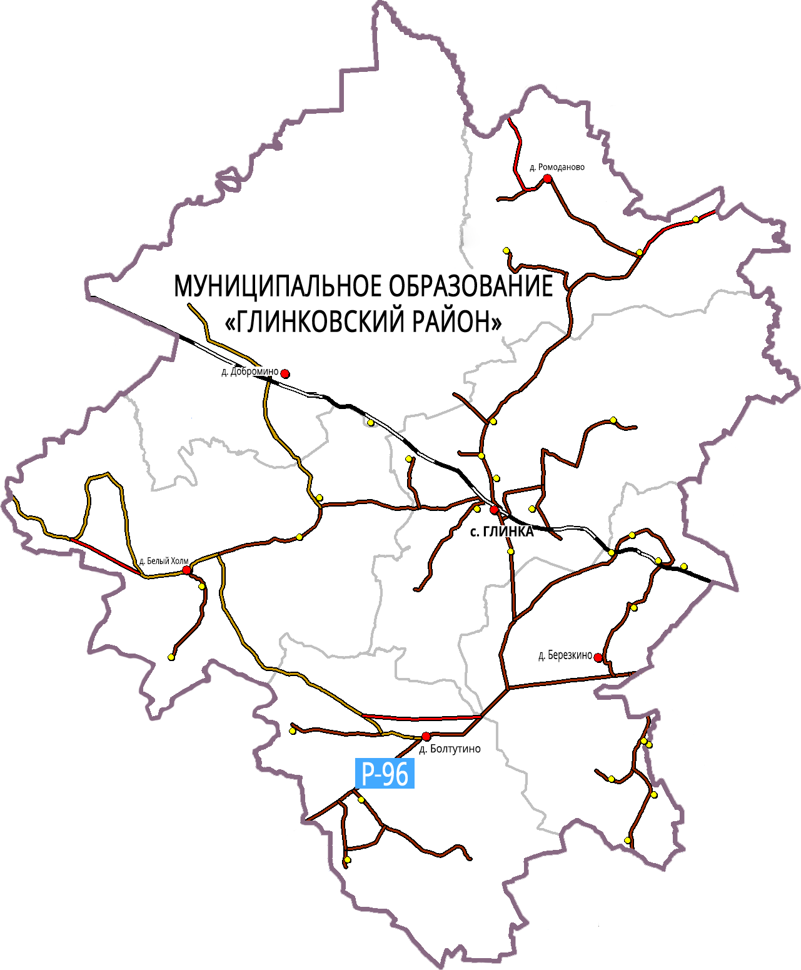



Глинковский
район
Смоленской
области
Транспорт
338,3 км
Общая протяженность дорог
1 автодорога общего пользования регионального значения:
Р-96 Спас-Деменск-Ельня-Починок
1 железнодорожная магистраль:
Смоленск-Фаянсовая
Автодороги в муниципальной собственности:
64,7 км грунтовые
35,1 км дороги с твердым покрытием
17

Slide 18









Глинковский
район
Смоленской
области
Связь
1
организация, оказывающая услуги связи
Смоленский филиал ПАО «Ростелеком»
9
4
оператора сотовой связи
почтовых отделений связи
«МТС»
«Билайн»
«Теле-2»
«Мегафон»
Активно работает сеть интернет, интерактивное телевидение
18

Slide 19


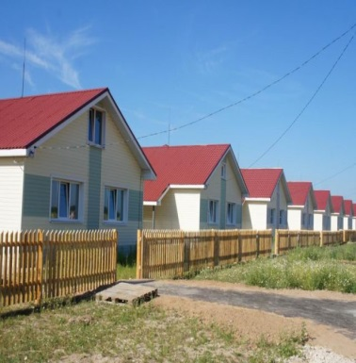
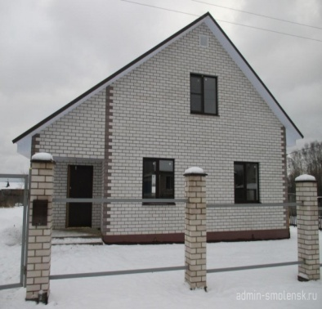


Глинковский
район
Смоленской
области
Герб
Строительство
Общая площадь
жилищного фонда
168,8
тыс. кв. м.
Социальная сфера
Количество введенного
в эксплуатацию жилья
В районе реализуется муниципальная программа «Обеспечение жильем молодых семей. В 2020 году за счет получения социальной выплаты улучшила свои жилищные условия одна молодая семья.
0,3 тыс. кв. м.
19

Slide 20

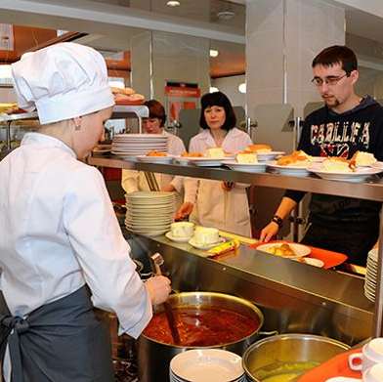





Глинковский
район
Смоленской
области
Потребительский рынок товаров и услуг
Количество предприятий
розничной торговли
Общественное питание
3
30
Оборот розничной торговли
3
Бытовое обслуживание
70.1
млн. руб.
370
кв.м.
Обеспеченность населения торговыми площадями
на 1 тыс. чел.
20

Slide 21
Глинковский
район
Смоленской
области
Финансовая деятельность
Финансовые организации, осуществляющие деятельность
Структура доходов, млн. руб.
Банки
Дополнительный офис Смоленского ОСБ № 8609/0111 ПАО Сбербанка РФ
Структура расходов, млн. руб.
21

Slide 22
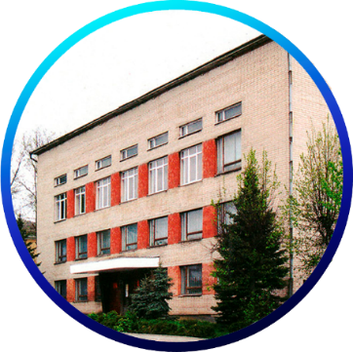



Глинковский
район
Смоленской
области
Герб
Образование
9
5
2
2
Муниципальных
образовательных
учреждений
Учреждений общего образования
Учреждений дошкольного образования
Учреждений дополнительного образования
Общее
образование
МБОУ «Белохолмская общеобразовательная школа»
МБОУ «Дубосищенская общеобразовательная школа»
МБОУ «Доброминская средняя школа»
МБОУ «Глинковская средняя школа»
МБОУ «Болтутинская средняя школа»
Численность школьников
299 чел.
Дополнительное
Образование Обучаются 464 чел.
МБОУ ДО «Дом детского творчества»
МБОУ ДО «Детско-юношеская спортивная школа»
Дошкольное
образование
МДОУ детский сад «Солнышко»
МДОУ детский сад «Чебурашка»
22

Slide 23

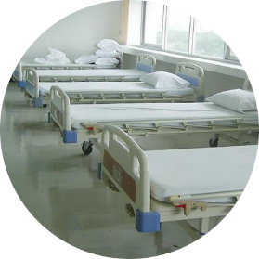



Глинковский
район
Смоленской
области
Герб
Здравоохранение
Сеть медицинских учреждений
ОГБУЗ «Ельнинская МБ» | 1
Фельдшерско-акушерские пункты | 25
0,05тыс.
Количество
коек
32
чел.
Численность
врачей
20
чел.
Обеспеченность
медицинскими
работниками
(на 10 тыс. чел.)
23
Notes:
10

Slide 24



Глинковский
район
Смоленской
области
Герб
Спорт
Численность населения, занимающаяся физкультурой и спортом
1034 чел.
15 спортивных объектов
Спортивная площадка
1спортивная школа
МДОУ ДО «Детско-юношеская спортивная школа»
В 2021 г. проведено
7 спортивно-массовых мероприятий
24

Slide 25
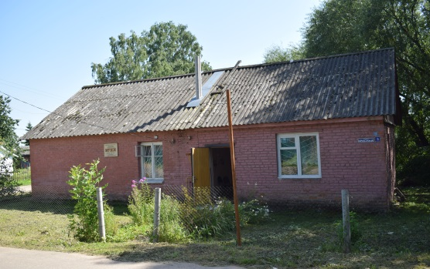

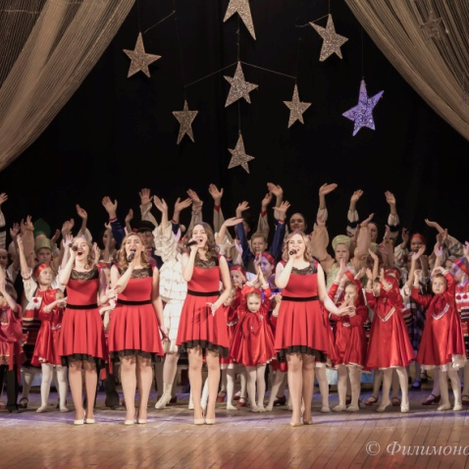
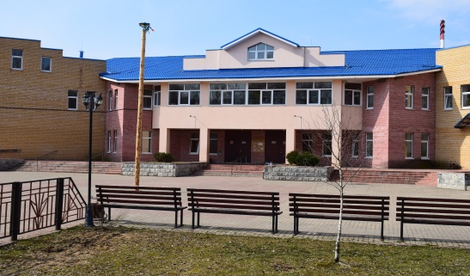


Глинковский
район
Смоленской
области
Культура
«Глинковский культурно-просветительный центр»
8
Клубные
учреждения
Глинковский районный краеведческий музей
11
В 2021 г. проведено
786 мероприятий в сфере культуры
Библиотеки
В 46 клубных формированиях занимаются 376 человек
1
В библиотеках зарегистрировано
2967читателей, книговыдача 81419 экземпляров
Музеи
25

Slide 26

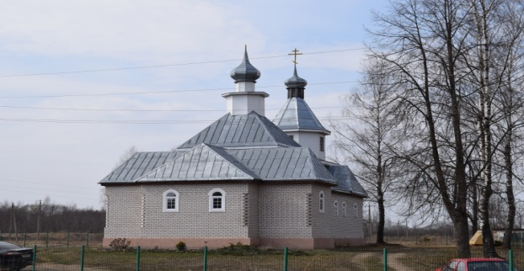
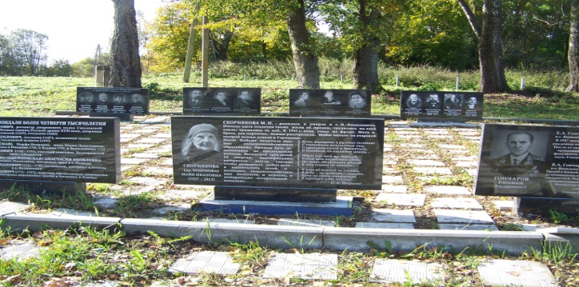
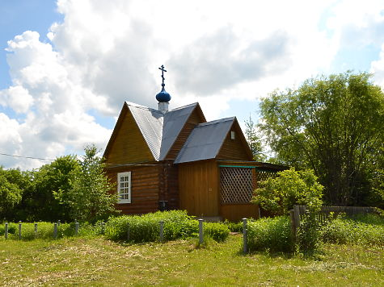


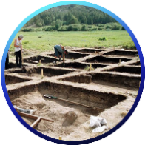





Глинковский
район
Смоленской
области
Туризм
Церковь Николая Чудотворца
33
фото
Объекта культурного наследия
Мемориально-исторический комплекс «На службе отечеству»
2
Событийный туризм
Церкви
Часовня Казанской иконы Божией Матери
16 октября 2021- в онлайн-режиме проходил открытый молодежный фестиваль «Молодая волна»
94
Приоритетные направления:
Культурно-
познавательный
Рекреационный
Объекта археологического наследия
Сельский и
экологический
Религиозный
26

Slide 27
Глинковский
район
Смоленской
области
SWOT-анализ
Сильные стороны S | выгодное транспортно-географическое положение наличие сырья: песчаногравийной смеси, торфа, цементного сырья близость к региональному центру (г. Смоленск) наличие газопроводных сетей
Слабые стороны W | отсутствие свободного жилья низкая численность населения, в том числе трудоспособного дефицит высококвалифицированных кадров недостаточная обеспеченность производственных площадок объектами инфраструктуры мелкоконтурные земельные участки развитие малых форм хозяйствования
Возможности O | вовлечение в оборот неиспользуемых сельскохозяйственных угодий развитие сельскохозяйственного туризма развитие жилищного строительства строительство промышленных предприятий
Угрозы T | сохранение естественной убыли и демографическое старение населения отток молодежи из района
27

Slide 28

Глинковский
район
Смоленской
области
Герб
Контакты
ГЛАВА МУНИЦИПАЛЬНОГО ОБРАЗОВАНИЯ
«ГЛИНКОВСКИЙ РАЙОН» СМОЛЕНСКОЙ ОБЛАСТИ:
Департамент инвестиционного развития Смоленской области:
Калмыков
Михаил Захарович
Телефон: (48165) 2-11-44
E-mail: glinka@admin-smolensk.ru
Сайт: glinka.admin-smolensk.ru
Телефон: (4812) 20-55-20
Факс: (4812) 20-55-13
E-mail: dep@smolinvest.com
Сайт: dep-invest.admin-smolensk.ru
ЗАМЕСТИТЕЛЬ ГЛАВЫ МУНИЦИПАЛЬНОГО ОБРАЗОВАНИЯ
«ГЛИНКОВСКИЙ РАЙОН» СМОЛЕНСКОЙ ОБЛАСТИ:
ООО «Корпорация инвестиционного развития»:
Телефон: (4812) 77-00-22
E-mail: smolregion67@yandex.ru
Сайт: corp.smolinvest.com
Саулина
Галина Александровна
Телефон: (48165) 2-11-33
28

